Slide 1

KLEINMATERIAL:
Nätverk
OM MATERIALET:
Nätverksmatematik i samhället
LÄMPLIG FÖR:
Ma 1 - statistik
TIDSÅTGÅNG:
75 min ev. två lektioner
SVÅRIGHETSGRAD:
Medelsvår
TYP AV LEKTIONS-MATERIAL:
Presentation med läraranteckningar (kan t.ex. läsas med Alt+F5, eller skrivas ut)
Följer undervisningsmetoden 5E
(förklaring av 5E finns på denna sidas läraranteckningar)
FÖRBEREDELSER:
Ta fram Sofias föreläsningsmaterial (Addhealth)
Generera en slumprad för varje elev (1-0) ex. via miniräknaren
MATERIAL:
Sofias föreläsningsmaterial (Addhealth) ← länk? Ska detta delas ut, annars varför material?
Alla behöver varsin dator, iPad eller smartphone
Miniräknare ← Är det en miniräknare eller flera? Excel (skicka e-mail till läraren) ← Var står det något om denna inlämning?
Octave?
Notes:
5E-metoden
*Engage – Engagera eleverna. Vi gör en aktivitet med eleverna som knyter an till vad vi ska lära oss.
*Explore – Undersök utan genomgång. Vi börjar med en gemensam uppgift och sen flera individuella.
*Explain – Gå igenom teorin. Vi förklarar begrepp, nödvändig teori och fyller i luckor.
*Elaborate – Fördjupa kunskaperna. Vi kopplar an till omvärlden, ge elever anledning att vilja lära mer.
*Evaluate – Avgör vad eleverna lärt sig. Vi har en diskussion, repeterar och knyter ihop säcken.

Slide 2
KLEINMATERIAL: Nätverk
Läraröversikt
Aktivitet | Beskrivning | Tidsåtgång | Tidsstämpel
Engage | Alla elever söker på samma ord (t.ex. ”sport”), men hemsidor från olika länder | 20 | 20
Explore | Generera data, titta igenom ”Add health”, analysera data, visualisera data | 20 | 40
Explain | Grad, centralitet, noders vikt, jämför m. exempel, anonymitet | 15 | 55
Elaborate | Sorterad/osorterad data, algoritmer, olika sätt att skapa nätverk | 10 | 65
Evaluate | Positivt/negativt, digitala spår, socialt ansvar, cancerforskning, olika nätverk | 10 | 75
Referenser
Ytterligare info

Slide 3
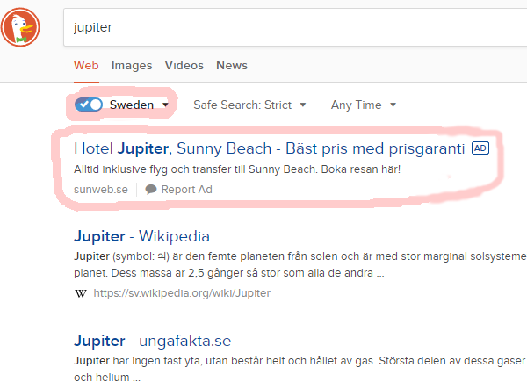
KLEINMATERIAL: Nätverk
Engage
Gör en sökning med sökmotorn ddg.gg
Hur ändras reklamen när du byter land?
Hur väljs reklamen ut?
Sociala mediers rekommendationer

Slide 4
KLEINMATERIAL: Nätverk
Engage
Begreppet ”nätverk”
Nätverk används även för
’personalized medicine’
ekologi
matematik
socialt ansvar

Slide 5
KLEINMATERIAL: Nätverk
Engage
Alla behöver tillgång till en dator/iPad eller
telefon
Gör en sökning på google (sök på ett gemensamt ord t ex ”sport” använd site:us
site:no site:dk site:uk site:se site:fr för att få variation)
Visa exempel på hur reklam ”hittar” kunden.
Historiken i datorn har betydelse, dolt socialt nätverk
Sociala nätverk, se sociala medier rekommendationer
Nätverk används i forskning om ’personalized medicine’, ekologi, matematik och
socialt ansvar (kort)
Sen ska vi göra en egen undersökning
(20 min totalt)

Slide 6
KLEINMATERIAL: Nätverk
Explore
1. Generera data med klassen (ex. tärning, miniräknare eller kortlek)
Samlas in till läraren för sammanställning till ett färdigt program
2. Addhealth behövs som underlag (laddas ner i förväg)
Nätverksanalys
1. Räkna ut grader
2. Räkna ut centralitet (vilka noder som är viktigast)
3. Illustrera nätverket (spagettidiagram) ex. Octave

Slide 7
KLEINMATERIAL: Nätverk
Explain
Vad är en grad (vad innebär det)?
Vad är centralitet?
Varför är vissa noder viktigast?
Jämför med klassiska/färdiga exempel
Problematisera om anonymitet, PUL, GDPR

Slide 8
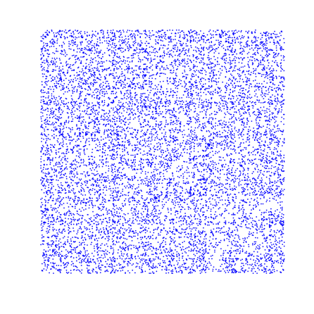
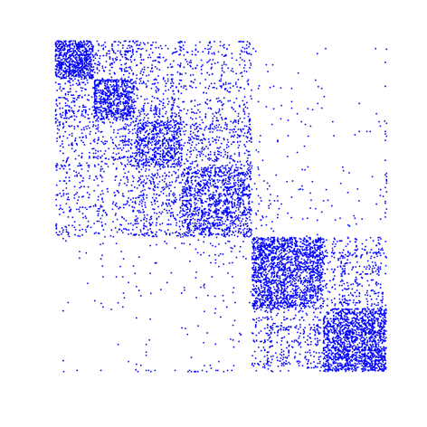
KLEINMATERIAL: Nätverk
Elaborate
• Visa Sofias grafer osorterat och sorterat
• Förstå sättet att hitta klumpar (en algoritm), då kan man få 1 milj. dollar av Clay institutet
• Moderna algoritmer är ibland sammanflätade med data, och kan inte analyseras som traditionella algoritmer: det går inte att
enkelt förklara varför algoritmen kommer med ett svar (ingen algoritmisk transparens, se ACM 10 principer ’right to explanation’)
• Visa och diskutera olika sätt att skapa nätverk

Slide 9
KLEINMATERIAL:
Nätverk
Evaluate
Vad har eleverna lärt
sig av detta?
➢ Positivt och negativt
➢ Vi lämnar hela tiden digitala spår,
som får betydelse
➢ Socialt ansvar, matematik i samhället, normer och värderingar
➢ Tekniker att analysera nätverk används i cancerforskning m m
➢ Nätverk kan se väldigt olika ut, dra slutsatser och hitta mönster

Slide 10
KLEINMATERIAL: Bilagor
Referenser
https://www.acm.org/binaries/content/assets/public-policy/2017_usacm_statement_algorithms.pdf
https://royalsociety.org/topics-policy/projects/data-governance/
https://ico.org.uk/for-organisations/data-protection-reform/overview-of-the-gdpr/
http://www-personal.umich.edu/~mejn/netdata/
http://www-personal.umich.edu/~mejn/papers/npcommunities.pdf
https://arxiv.org/abs/1205.6822
https://research.fb.com/three-and-a-half-degrees-of-separation/

Slide 11
KLEINMATERIAL:
Nätverk
LEKTIONSTEMA:
Nätverk- insamling av data
KLEINÅRET:
Aug 2017
NYCKELORD:
Statistik, analys och ”Big data”
LEKTIONEN HAR
INSPIRERATS AV:
Sofia Olhede
LEKTIONSPILOT:
Torbjörn Lundh
ANSVARIG
KLEINPERSON:
Samuel Bengmark
TILLSAMMANS
MED:
Tina Nilsson, Måns Svensson, Kerstin Wennman, Stanislav Popovych, Natalia Chechet
Notes:
LOLOL!
Sdksldk
Dslkad

